Slide 1


Sisteme informatice
bancare
By Cadis Andreea, Ciobota George-Marian, Roba Andrei

Slide 2
Definitie…
Orice institutie de credit are mai multe componente iar una dintre acestea, care este si foarte importanta, este sistemul informatic, sau “motorul”.
Acesta asigura suportul unei bune functionari in ceea ce priveste fluxul, siguranta si accesul informatiilor.

Slide 3
Componente
In general orice sistem informatic are doua componente de baza:
infrastructura hardware şi de comunicaţii: aceasta se refera la echipamentele de calcul, servere,staţii de lucru, elemente de conectică - hub-uri, switch-uri, modem-uri,routere, firewall-uri etc.
componenta software: cuprinde tot ce inseamna sisteme de operare,sisteme de gestiune a bazelor de date – SGBD -, baze de date, aplicaţii etc.

Slide 4
…
Elementul de legatură între aceste două componente (infrastructura hardware si componenta software ) este politica de securitate, ca ansamblu de reguli şi proceduri de asigurare a integrităţii şi confidentialităţii informaţiilor.

Slide 5
Caracteristici

Slide 6
1. Operare in timp real
Sistemele informatice bancare necesita Operare In Timp Real a datelor intrucat este ceva vital sa avem acces rapid la informatii intre banci.

Slide 7
2. Disponibilitatea
Disponibilitatea se refera la asigurarea continuităţii în funcţionare.
De asemenea, consistenţa, integritatea şi securitatea datelor fac dintr-un sistem informatic bancar elementul principal în cadrul managementului riscului operaţional şi reputaţional.

Slide 8
3. Baza de date
Putem spune ca inima unui sistem informatic este constituita de BAZA DE DATE.
Dar si sistemul de stocare, înregistrare, prelucrare şi analiză al informaţiilor necesare operaţiilor zilnice joaca un rol la fel de important.

Slide 9
4. Conectivitate
O alta caracteristica care este foarte importanta este CONECTIVITATEA, care se refera la nivelul de conectivitate dintre factorii care formeaza banca.
Astfel avem cateva tipuri de sisteme informatice bancare in functie de conectivitate.

Slide 10
4.1. Sisteme informatice bancare fara conectivitate
Sunt caracterizate prin existenta unor PC-uri independente pe care ruleaza aplicatii specifice anumitor compartimente: contabilitate, creditare etc.
Transferul de date intre calculatoare este asigurat de regula prin intermediul suporturilor externe (dischete). Acest tip de sisteme informatice este intalnit indeosebi in unitatile bancare de dimensiuni mai mici (agentii, filiale);

Slide 11
4.2. Sisteme informatice bancare cu conectivitate locala
Sunt sisteme informatice bazate pe retele locale de calculatoare;

Slide 12
4.3. Sisteme informatice bancare cu conectivitate globala
Sunt sisteme informatice bazate pe retele de arie intinsa (WAN) care conecteaza retelele locale (LAN) ale unitatilor bancare.

Slide 14
Baze de date centralizate vs. distribuite
Avem doua tipuri de sisteme informatice care sunt folosite in functie de strategia bancilor.
Astfel avem sisteme informatice care folosesc baze date centralizate si sisteme informatice care folosesc baze de date distribuite.

Slide 15
1. Baze de date centralizate
Acest model presupune ca toate locatiile pe care le poate avea banca ( sucursale, agentii sau centrale) folosesc o baza de date unică, ce conţine toate informaţiile legate de clienţi, conturi, operaţii, produse bancare. Planul de conturi conţine informaţii despre locaţia contului respectiv, iar fiecare client are ataşat la codul unic de identificare, codul sucursalei.

Slide 16
2. Baze de date distribuite
Mai multe servere, continand SGBD si date sunt distribuite pe statii conectate printr-o retea de comunicatie, in timp ce aplicatiile client ruleaza pe alte statii din retea si solicita servicii de la servere. Numeroase probleme de partitionare a datelor memorate, de optimizare, de transparenta a accesului sunt rezolvate de catre SGDB distribuite.

Slide 17
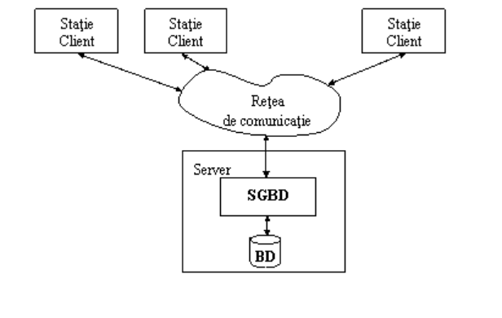
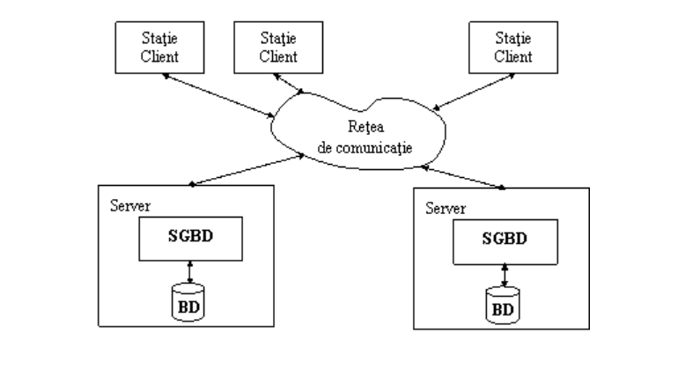
Fig A – Sistem de baze de date centralizata Fig B --- Sistem de baze de date distribuita

Slide 19
Complexitate
Complexitatea unui sistem informatic integrat este foarte mare, iar securitatea datelor in domeniul bancar este esentiala.
Urmatoaele figuri au fost publicate de catre Calin Claudiu-Florin in Teza de doctoat - Structuraea si proiectarea datelor intr-o retea informatica interbancara.

Slide 20
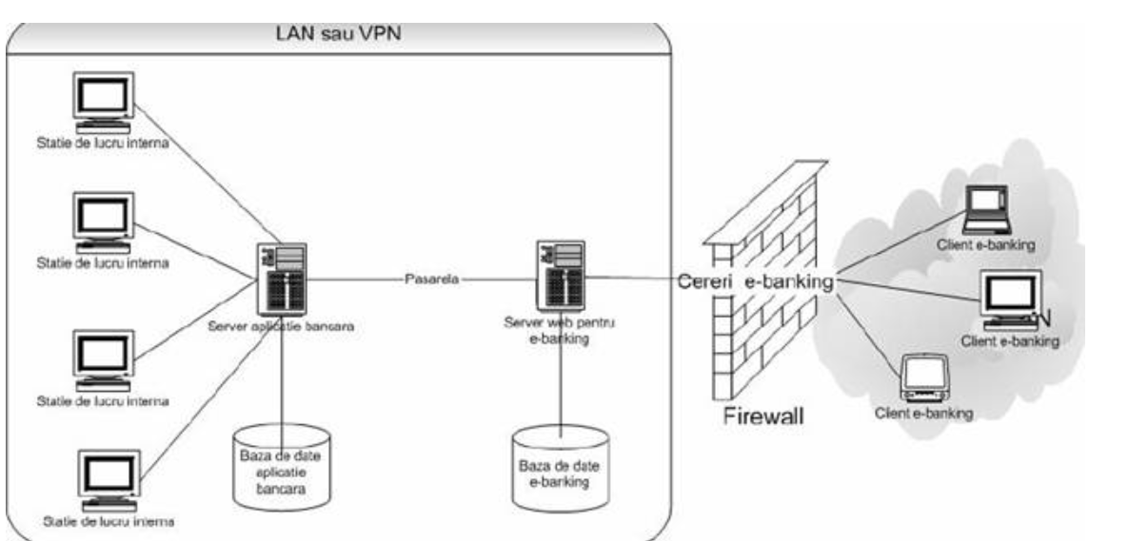

Slide 22
Cat despre Romania?
O evoluție marcanta in sistemul bancar a fost renunțarea la sistemul de prelucrare a datelor bancare de catre centrele teritoriale de calcul și patrunderea masiva pe piața romaneasca a calculatoarelor personale de a determinat constituirea la nivelul unitaților bancare a unor compartimente responsabile cu prelucrarea automata a datelor.
Sistemul bancar romanesc se afla intr-un stadiu avansat de transformare sustinut puternic de tehnologia moderna de progresele intense ale informaticii si telecomunicatiilor.

Slide 23
…
Prioritatea actuala a bancilor este achizitionarea unor echipamente tehnologice performante pentru a fi in pas cu cererea de produse bancare in permanenta schimbare, dar si cu provocarile din partea competitorilor bancari si nebancari. Livrarea produselor si serviciilor bancare se bazeaza tot mai mult pe sisteme informatice (mijloace-electronice, bancomate, internet etc.).

Slide 24
Banci traditionale vs. virtuale
Majoritatea bancilor au birouri traditionale, adica un office unde clientii pot merge sa discute cu angajati si firmei insa exista banci care opereaza exclusiv pe internet ( Revolut, NetBank, etc.)
Clientii sunt atrasi de bancile virtuale prin scaderea dobanzii la credite, oferirea unor rate de dobanda mai mare la depozite si de costurile relativ scazute la tranzactiile efectuate astfel comparativ cu o sucursala traditionala.

Slide 26
BIBLIOGRAFIE:
https://www.rasfoiesc.com/business/economie/finante-banci/Sistemul-informatic-bancar44.php
https://www.scrigroup.com/afaceri/economie/Sisteme-informatice-bancare25334.php
https://www.scritub.com/stiinta/informatica/baze-de-date/SISTEME-DE-BAZE-DE-DATE-INTROD32525.php

Slide 27


THANK
YOU

